Slide 1
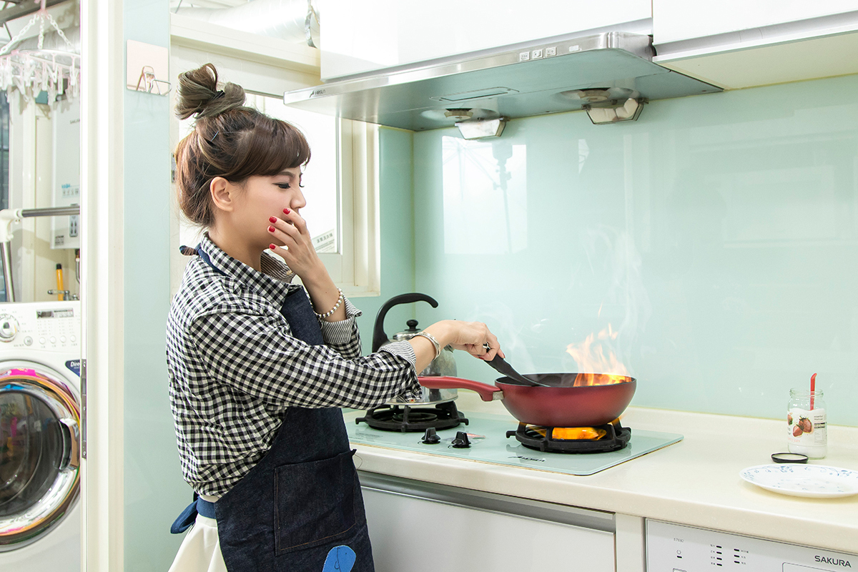
民 以 食 為 先
一天2餐X30分=60分(1小時)
365/24=15.2/天
一氧化碳
意外災害

Slide 2

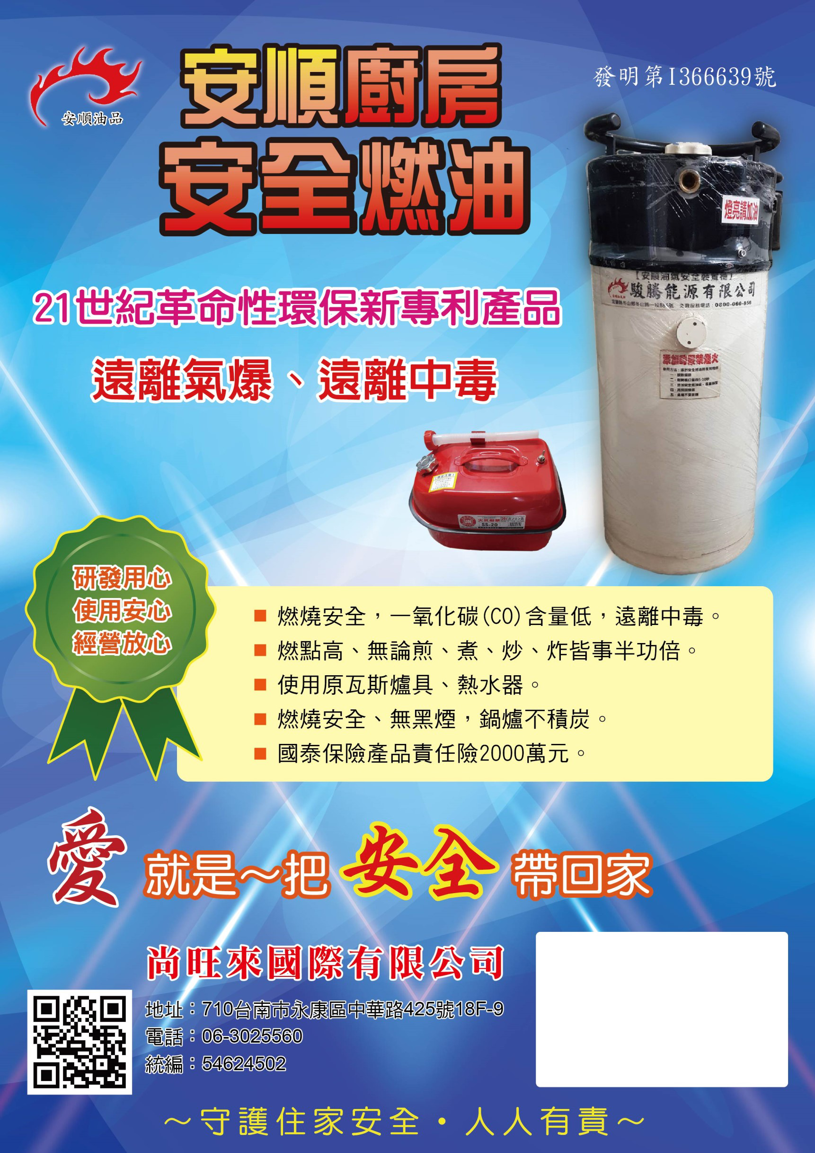
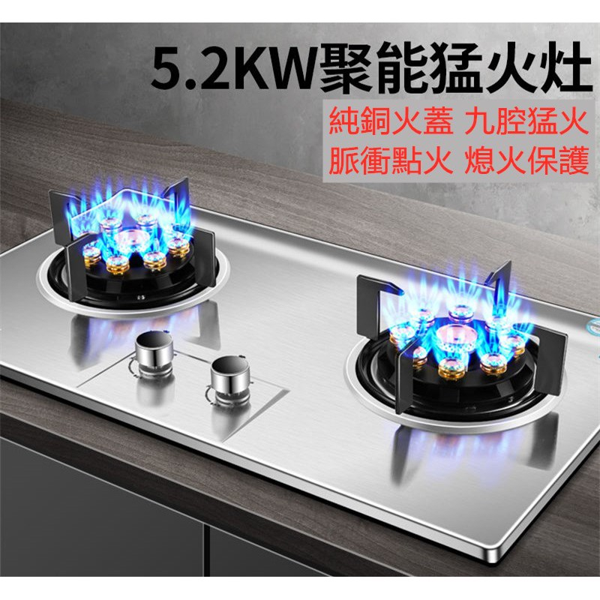
安順讓您安全帶回家
防止一氧化碳中毒及家庭意外災害

Slide 3
台灣使用瓦斯迄今50年以上，而隨著家戶普及以及商店林立，每年氣爆事件超過1萬餘件，造成生命及財產損失無法估計，有鑑於此，駿騰公司終將為家庭帶來安全、無毒的居家生活環境，讓民眾免於一氧化碳中毒與氣爆的危險！
* 駿騰能源有限公司歷經12年的研發、已開發出新一代的瓦斯替代能源產品並且獲得世界發明專利字1366639號:非常安全且不會發生氣爆造成火災及一氧化碳中毒事件的發生將為國內的每個家庭及餐飲事業帶來新的福音。

Slide 4
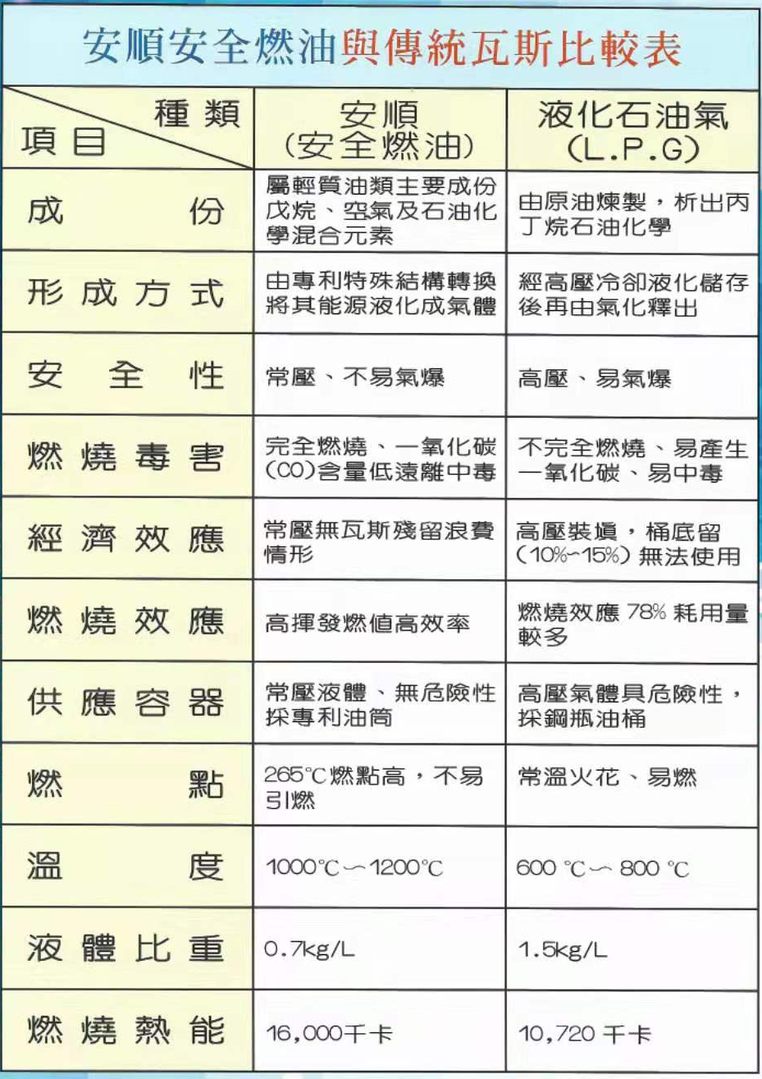
商品特色
1.使用安全性
2.市場獨佔性
3.每月循環性
4.家庭普及性
5.市場永續性
6.安全價值性
自動運轉系統
公司地址：宜蘭縣冬山鄉東山路一段886號
電話：03-9586780 傳真：03-9680590 免費服務：0800-060856

Slide 5
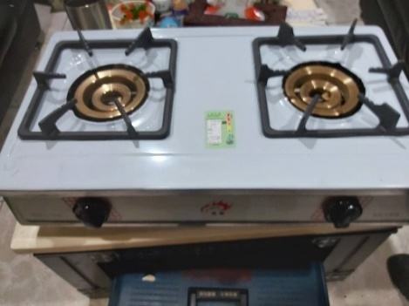
駿騰能源有限公司
招募加盟股東專案
【一股台幣3萬元】
享有公司營利40％季分紅【一年】
(市價20000元)
贈送：
1.安全氣化機一個(5年保固)
2.高效能雙口瓦斯爐一台
3.安全燃氣20公升(900元)
4.免費安裝(2000元)
(市價7000元)
福利：
1.分享一位加盟股東佣金5000元
2.每月消費安全燃氣20公升(900元)
享受您以下9層的每桶回饋20元
【總人數29523X20=590460元】

Slide 6
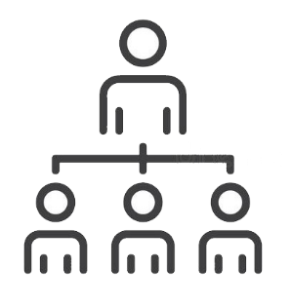
共 享 經 濟
分享1位股東5000元
11
12
13
2
9人
回饋
每月使用一桶燃氣
每桶回饋20元
3
27人
4
81人
5
243人
1092桶/月 X 20元
∥
NT$ 21840 元/月
6
729人
計: 1092人
7
2187人
8
6561人
29523桶/月 X 20元
∥
NT$ 590460 元/月
9
19683人
計: 29523人

